Slide 1
Презентація до уроку “Шапинкові гриби” Вчитель біології: Бандура Валентина Олександрівна
Розсохуватський навчально-виховний комплекс “Дошкільний навчальний заклад – загальноосвітня школа І-ІІІ ступенів”Катеринопільської районної ради Черкаської області

Slide 2
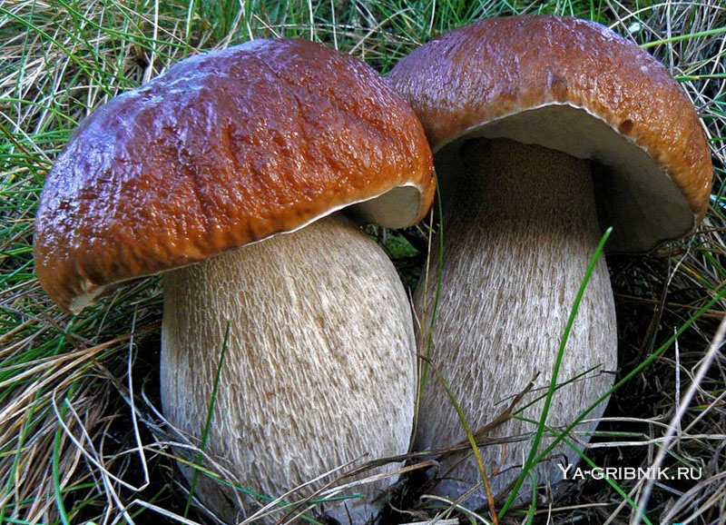
Тема уроку: Шапинкові гриби

Slide 3
Мета уроку
Формувати знання про особливості будови шапкових грибів, їх різноманітність та значення в природі.
Розвивати спостережливість.
Виховувати любов до природи, бережне ставлення.

Slide 4
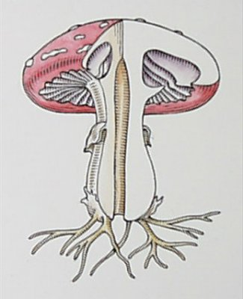
Будова шапкових грибів
Плодове тіло
Шапка
Ніжка
Міцелій
Порожнина всередині
ніжки
Покривало

Slide 5
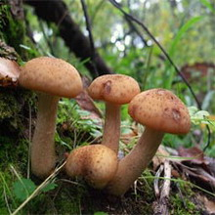
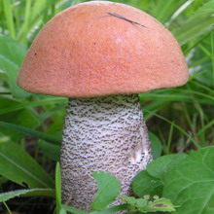
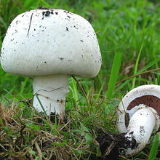
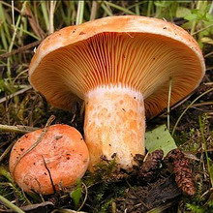
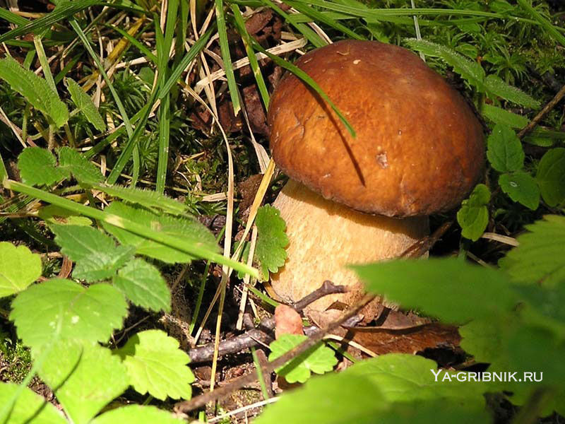
Різноманітність шапкових грибів

Slide 6
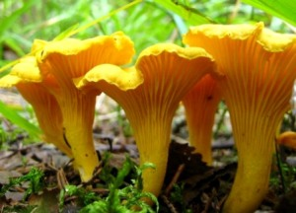
Трубчасті та пластинчасті гриби

Slide 7
Розмноження шапкових грибів
Основне призначення плодових тіл – розмноження. У пластинках або трубочках знаходяться спорангії, у яких утворюються спори (нестатеве розмноження).
Також можуть розмножуватись вегетативно (частинами грибниці), статево.

Slide 8
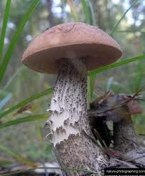
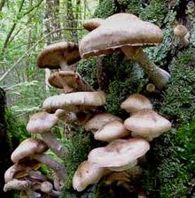
Симбіонти
Вступають у взаємовигідне співжиття з іншими організмами й обмінюються з ними речовинами, необхідними для життя

Slide 9
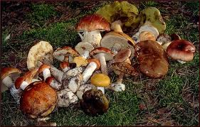
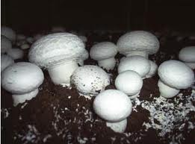
Роль у природі
Грунтові гриби розкладають рештки до мінеральних речовин, які можуть засвоювати рослини.
Виступають у ролі “санітарів” планети та беруть участь у грунтоутворенні.

Slide 10
Індивідуальна робота
Вибрати з перелічених назв грибів трубчасті гриби в одну колонку, а пластинчасті у другу: лисички, підберезник, опеньки, маслюки, підосичники, шампіньйони, боровики, білий гриб, сироїжки, польський гриб, дощовик, зморшок їстівний, вовнянка.

Slide 11
Робота в групах за картками
Знайти помилку в кожному стовпчику таблиці та пояснити.
Картка 1
І стовпчик | ІІ стовпчик | ІІІ стовпчик
Гірчак | Свинуха тонка | Зморшок їстівний
Маслюк | Чортів гриб | Дубовик синяк
Заячий гриб | Білий гриб | Печериця звичайна

Slide 12
Робота в групах
Картка 2
І стовпчик | ІІ стовпчик | ІІІ стовпчик
Рижик | Опеньок несправжній | Іржасті
Вовнянка | Сироїжка луската | Рядовка коричнева
Моховик зелений | Мухомор зелений | Мухомор пантерний

Slide 13
Інтерактивна вправа “Коло ідей”
Як правильно збирати гриби?
Які шапкові гриби не утворюють мікоризи та чим вони живляться?

Slide 14
Прикмети
З’явились опеньки – літо закінчилося.
Якщо грибів восени мало – зима дуде сніжною і суворою.
Пізні гриби – пізній сніг.
Дощ іде – гриби будуть.

Slide 15
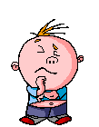
Рефлексія
Сьогодні я зрозумів…
Мене здивувало, те що…
Я дізнався, що…
Тепер я зможу…

Slide 16
Домашнє завдання
Диференційоване завдання
Скласти твір-опис гриба підосичника.
Прочитати 54 параграф підручника.

Slide 17
Використана література
Балан П.Г., Мусієнко М. М., Остапченко Л. І., Матяш Н. Ю., Славний П. С., Серебряков В. В. підручник “Біологія” 6 клас.
Гамуля Ю. Г., Гамуля О. В. План-конспект “Усі уроки біології”.
Цимбал Н. М., Берегова О. Д. практикум з валеології “Основи долікарської допомоги”, - Тернопіль “Навчальна книга - Богдан”.

